Slide 1
Инновационная площадка
Внедрение в образовательный процесс современных технологий и форм обучения
Викторович Ольга
ГПОУ ЯО ПАПК , директор

Slide 2
Тема площадки
Внедрение в образовательный процесс
современных форм обучения

Slide 3
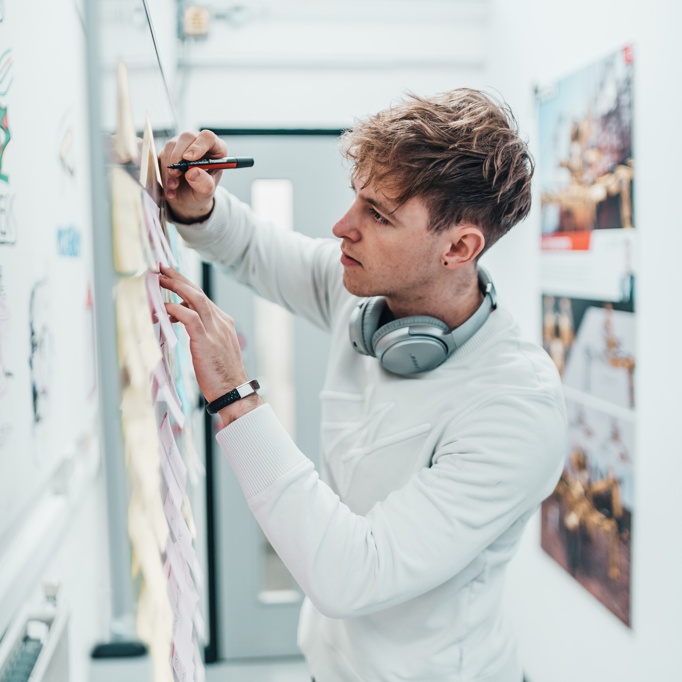
Цель
формирование системы работы с обучающимися, не способными в силу объективных обстоятельств лично присутствовать на занятиях в образовательной организации с помощью использования дистанционных технологий, записи серии видео уроков (разработка, создание, запись видеоуроков по профессиональным либо общеобразовательным курсам с последующим предоставлением их студентам в специально созданной электронной системе)

Slide 4
Задачи площадки
1. Разработать
- систему/цикл видео уроков по специальностям и курсам;
- способы/формы/методы контроля общих и специальных компетенций;
2. Создать электронную среду в образовательной организации;
3. Продумать методическое обоснование для элементов дистанционной формы обучения.
4. Реализовать серию пробных уроков в экспериментальной группе колледжа.

Slide 5
Этапы реализации проекта
I Организационный этап, сентябрь - октябрь 2023 года:
А. Разработка методического обоснования для элементов дистанционной формы обучения.
В. Создание системы переподготовки кадров для создания уроков с применением дистанционных технологий.
С. Проведение обучающих семинаров, мастер-классов для преподавателей.

Slide 6
Этапы реализации
II Этап реализации, ноябрь 2023 - июнь 2024 года:
А. Создание общего банка методических разработок онлайн-уроков, образовательных курсов
В. Разработка нормативно-правовой базы использования уроков в учебном процессе

Slide 7
Этапы реализации
III Этап, внедрение, август, сентябрь 2024 - июнь 2025 года
A. Разработка Положения о проведении общеколледжской конференции;
В. Издание руководства для преподавателей и студентов для реализации применения видео-уроков в учебном процессе;
С. Проведение серии обучающихся семинаров для студентов.

Slide 8
Этапы реализации
IV Этап внедрения и обучения преподавателей других колледжей на практике сентябрь 2025 – декабрь 2025 год.
А. Ведение учебных занятий с применением электронного обучения.
В. Контроль и анализ реализации проекта и достигнутых результатов. Выявление проблем и путей их решения.

Slide 9
Ожидаемые результаты
А. Обеспечение каждому студенту равных возможностей при освоении профессиональных программ;
В. Уменьшение отсева в образовательной организации;
С. Увеличение количества обучающихся прошедших ГИА
D. Внедрение форм и методов электронного обучения в образовательный процесс при построении индивидуальных образовательных траекторий.

Slide 10
Руководство деятельностью, контроль за соблюдением сроков, уровни
Комиссия
Заместители директора по УР и ПО, председатели ЦК
Председатели ЦК
преподаватели, мастера производственного обучения
Работодатели
Комиссия (1)
1
2
3

Slide 11
Методическая деятельность
1
2
В отборе и систематизации учебного материала
В структурировании теоретического, практического, материала
3
4
В определении содержания и сложности заданий для практических и тестовых заданий
Контролирует качество отснятых видео-уроков
5
6
Проводит апробацию элементов электронного пособия на занятии
Контролирует исполнение принципов использования отснятых материалов

Slide 12
Принципы использования видео-материалов
1
Наглядности включаются мультимедийные, аудио-, видео материалы, иллюстрации, граф.рисунки
2
Доступности, доступны любому обучающемуся при наличии компьютера
3
Системности и последовательности (логичное расположение материала)
4
Связь теории с практикой, закрепление теоретического материала практическими заданиями
5
Научности, урок строится с учетом достижений современной науки
6
Сознательности и активности, видео-уроки предназначены для самостоятельной работы
7
Прочности усвоения, предусмотрена возможность возвращения и закрепления материала
8
Педагогической целесообразности содержания материала

Slide 13
Мониторинг деятельности
Процесс мониторинга будет определять, как осуществляется проект, правильны ли его решения (по времени, затраченным ресурсам), на каком уровне усвоены компетенции студентами.
Кроме того задачами мониторинга станет сопоставление плановых задач с реальным их выполнением, учет отклонений. На основании результатов мониторинга будут приняты управленческие решения.
Мониторинг должен обеспечить:
- учет (систематическое и планомерное наблюдение за всеми процессами реализации учебного проекта);
- выявление отклонений от цели реализации проекта с помощью критериев, которые будут разработаны педагогическим коллективом и зафиксированы в специальных календарных планах;
при необходимости будет осуществляться корректировка показателей или мер воздействия на процесс исполнения проекта.
Примечание: мониторинг осуществляется на регулярной основе, ежеквартально, по специально разработанным для этой цели технологическим картам.

Slide 14
Спасибо всем за внимание
Дорогу
осилит
заинтересованный

